Slide 1

软件测试介绍

Slide 2
软件测试的意义
软件测试的历史
-----
软件测试的分类
软件测试的过程
软件测试的产出

Slide 3
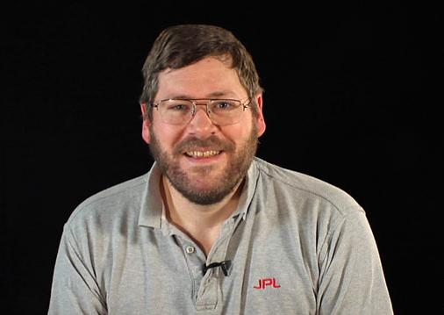

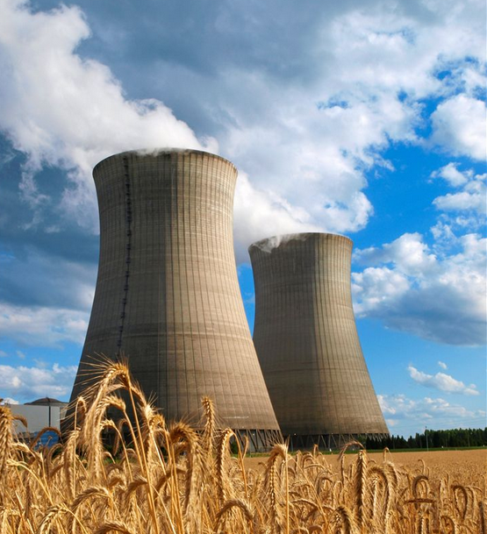
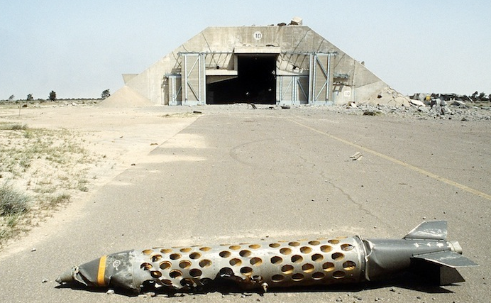
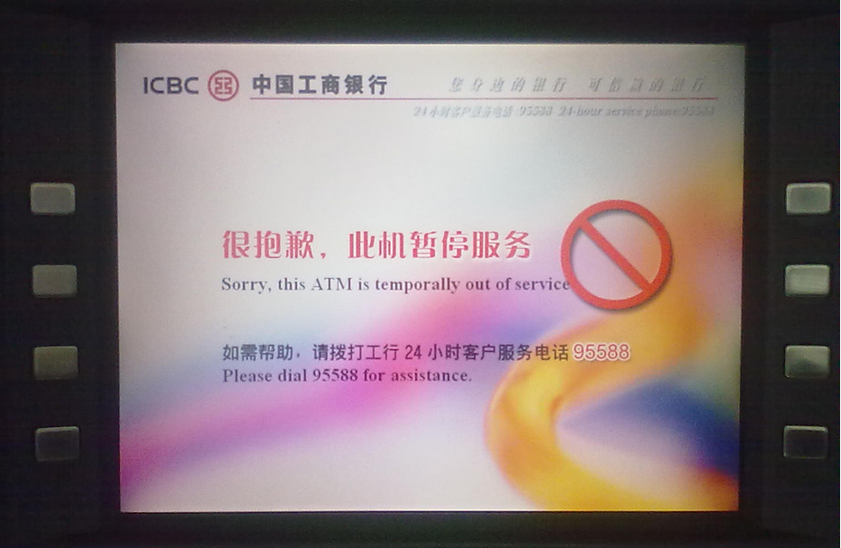
01
软件测试的意义
James Bach：
“软件测试的意义是为了揭示被测产品质量相关信息而进行的技术研究活动。”
“测试的目的是发现问题、分析风险、以及保证质量，但是还有一种更本质的方式来看 待我们的职 责——我们照亮道路。”
“没有测试，项目在黑暗中乱撞、被障碍绊倒、最后跌下悬崖。而测试会在需要的地方点亮火把，来帮助开发人员和经理知道他们在哪、他们要去哪、还有他们什么时候能到达。”
狮子王游戏
核电站温度失控
导弹失控
银联系统故障
1994年，迪斯尼公司由于兼容性问题损失数千万美元
1993年，伦敦核电站温度失控，欧洲人口最密集地区面临威胁
1991年，雷达系统故障，导弹击中本方军营，28名士兵死亡
2006年，银联系统故障，导致全国数百万笔跨行交易无法完成
Notes:
1993年伦敦附近核电站的反应堆内，由于温度控制失灵，致使欧洲人口最为密集的地区面临巨大灾难。后经查明，在反应堆“主要保护系统中”一个10万行代码的控制程序几乎有一半未能通过测试。
海湾战争中，某个软件故障打乱了“爱国者”导弹雷达跟踪系统，使导弹发射后未能迎击对方的“飞毛腿”导弹，反而轰击了自己的军营，祸从天降，造成28名士兵丧生，98名受伤。
2006年04月20日10时56分至17时30分，我国银联系统突发故障，北京、上海、杭州等大城市纷纷出现无法跨行取款、POS机无法消费等情况，导 致全国数百万笔跨行交易无法完成。中国银联称，网络瘫痪是由于银联主机和通讯网络出现故障所致。类似事故还有，如2007年1月，农业银行核心业务系统故 障；2007年3月，交通银行信用卡系统的故障；2007年6月，中国建设银行总行转账系统故障。

Slide 4




02
软件测试的历史
1972-1973年
历史上第一次软件测试会议：“建立一种信心，认为程序能够按预期的设想运行”
2005年
朱少民出版国内第一本软件测试教材——《软件测试方法和技术》
1957年
1990年
测试与调试区别开来
使自己确信产品能工作
发现问题依靠“错误猜测”
IEEE定义：“在既定的状况条件下，运行一个系统或组件，观察记录结果，并对某些方面进行评价的过程。”
Notes:
Bill Hetzel博士（代表论著《The Complete Guide to Software Testing》），在美国的北卡罗来纳大学组织了历史上第一次正式的关于软件测试的会议。

Slide 5
03
软件测试的分类
测试对象
测试方法
测试类型
测试阶段
C/S软件
人工测试
功能测试
单元测试
WEB软件
自动化测试
性能测试
集成测试
嵌入式软件
白盒测试
兼容性测试
系统测试
特殊软件
灰盒测试
安全性测试
验收测试
黑盒测试
可靠性测试
用户测试

Slide 6
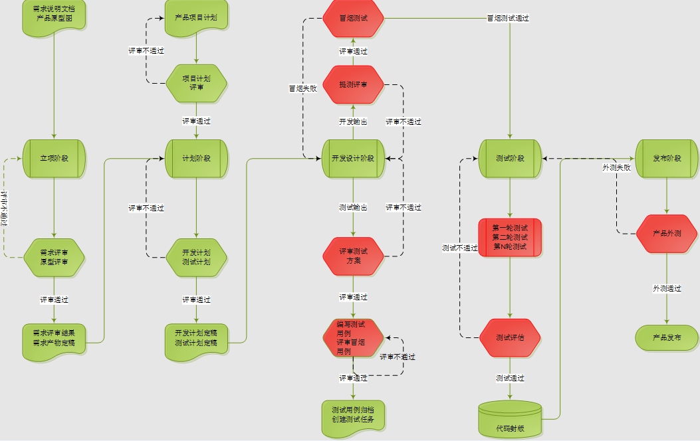
04
软件测试的过程

Slide 7
05
软件测试的产出
Bug：
具有破坏性、概率性、必然性、优先级、严重性。
功能问题
界面问题
48%
需求问题
28%
22%
行业标准
8%
功能问题
信心：
MTBF100000小时
缺陷清除率99%
电池续航能力8小时
性能问题
12%
75%
人文风俗
46%
12%
易用性问题
15%
45%
兼容性问题
21%
19%
安全问题
可靠性问题
安装卸载问题
信息：
产品运行速度比竞争对手快10%
开发人员20个bug/kc
产品不能再低于-10°环境使用

Slide 8

07
软件测试发展方向
业务测试专家
测试总监
测试项目经理
高级测试开发
性能测试专家
高级测试工程师
自动化测试工程师
测试工程师

Slide 9
07
测试实习生任务
在本地、在线视频体验过程中，对视频本身的临场感、拼接技术、眩晕感、色彩、音效、内容进行评定、对比
在游戏体验过程中，对游戏剧情、场景、画面、眩晕感、沉浸感、音效进行评定、对比
视频体验
游戏体验
实习生日常任务
样机测试
自由测试
根据样机验收测试用例，执行样机测试，并填写测试结果
由导师指导，熟悉指定功能模块，掌握自由测试的方法和技巧，完成自由测试Bug发现目标

Slide 10
END
质量控制部 2016.05.29

